Slide 1
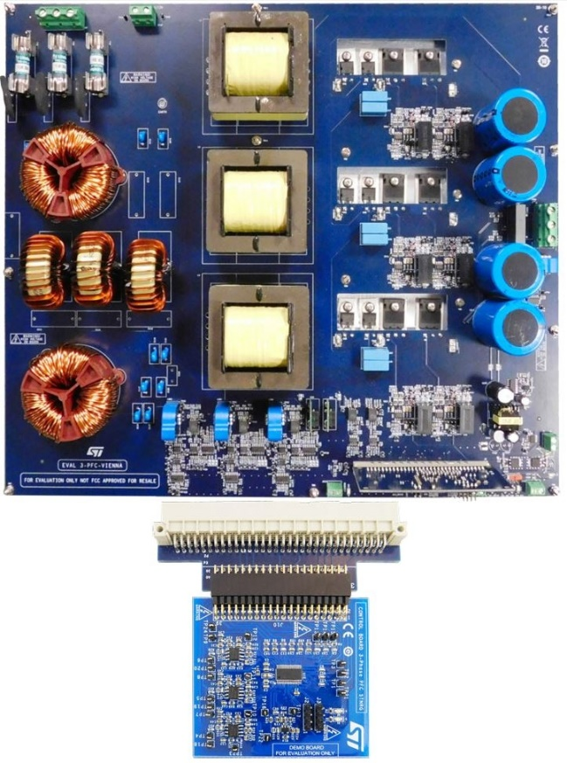
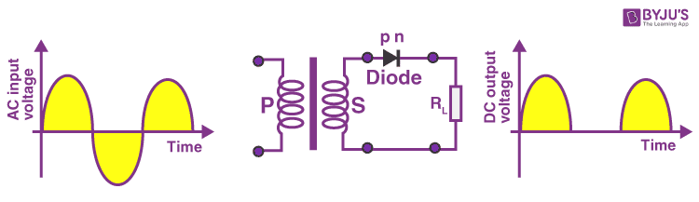
فصل 3:
یکسوسازهای نیم موج
3-1- یکسوساز نیم موج کنترل نشده (دیودی)
3-2- یکسوساز نیم موج دیودی با دیود هرزگرد (ایجاد جریان DC)
3-3- یکسوساز نیم موج کنترل نشده (دیودی) با فیلتر خازنی
3-4- یکسوساز نیم موج کنترل شده (مدل سازی SCR درPSpice )

Slide 2
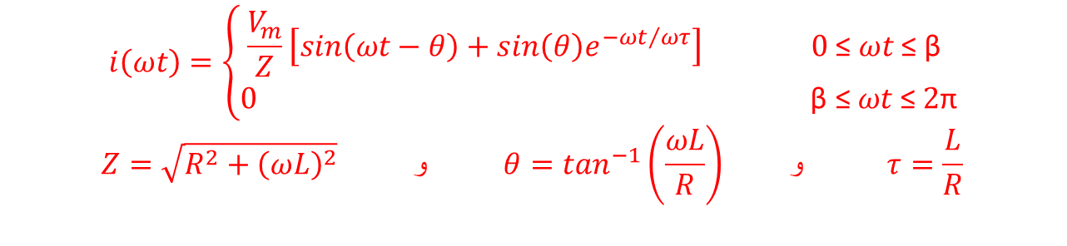
3-1- یکسوساز نیم موج کنترل نشده (دیودی)
مثال 3-1- تحلیل یکسوساز نیم‌موج با بار RL
برای یکسوساز نیم‌موج شکل 3-1-الف، Ω100R=، H0/1L=، s/rad377ω= و V100V_{m}= است. مطلوب است شکل موج: الف) جریان مدار، ب) جریان متوسط، ج) جریان مؤثر د) توان جذب‌شده توسط بار RL، ه) ضریب توان.
شکل 3-1- الف) یکسوساز نیم‌موج با بار RL، (ب) شکل‌موج‌ها به صورت مفهومی.
$$i\left(ωt\right)=\left\{\begin{aligned}\frac{V_{m}}{Z}\left[sin\left(ωt−θ\right)+sin\left(θ\right)e^{{−ωt}/{ωτ}}\right] 0 \text{≤} ωt \text{≤ }\text{β} \\ 0 \text{β} \text{≤} ωt\text{ ≤} 2\text{π}\end{aligned}\right.$$ $$Z=\sqrt{R^{2}+{\left(ωL\right)}^{2}} و θ=\tan^{−1}\left(\frac{ωL}{R}\right) و τ=\frac{L}{R}$$

Slide 3
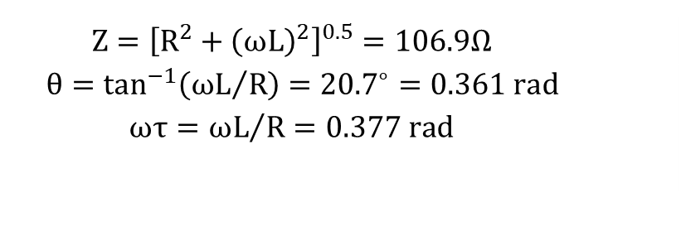
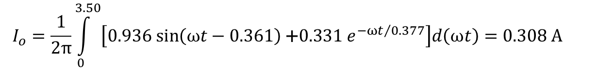
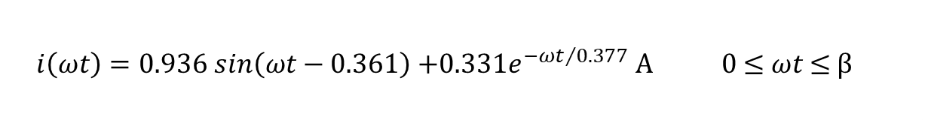
■ حل
با توجه به مشخصه­های موجود می­توان نوشت:
$$Z={\left[R^{2}+{\left(ωL\right)}^{2}\right]}^{0.5}=106.9\text{Ω}$$
$$θ=\tan^{−1}\left({ωL}/R\right)={20.7}^{∘}=0.361 \text{rad}$$
$$ωτ={ωL}/R=0.377 \text{rad}$$
الف) معادله جریان به‌صورت زیر خواهد بود:
$$i\left(ωt\right)=0.936 sin\left(ωt−\text{0}\text{.}\text{361}\right)\text{ +}0.331e^{{−ωt}/{0.377}} \text{A} 0\text{ ≤} ωt\text{ ≤ }\text{β}$$
β از معادله زیر به‌دست می‌آید:
با استفاده از یک روش ریشه‌یابی عددی، β برابر با rad/s3/50 یا °201 به‌دست می‌آید.
ب) جریان متوسط برابر است با:
$$I_{o}=\frac{1}{2π}\int_{0}^{3.50}{\left[0.936 sin\left(ωt−0.361\right)\text{ +}0.331 e^{{−ωt}/{0.377}}\right]d\left(ωt\right)}=0.308 A$$
$$sin\left(\text{β}−0.361\right)+sin\left(0.361\right)e^{{−\text{β}}/{0.377}}=0$$

Slide 4
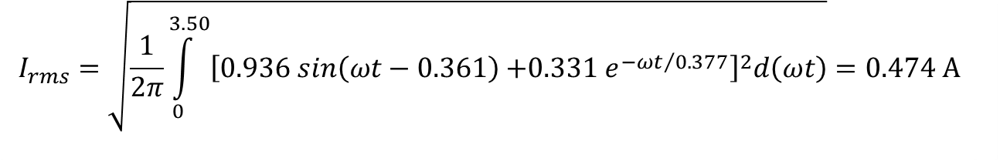
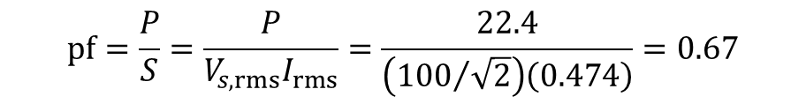
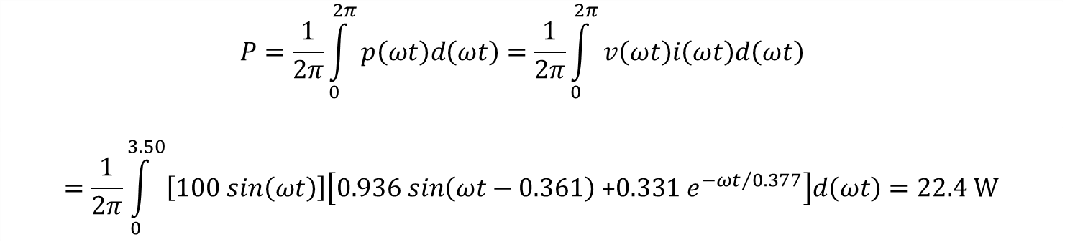
ج) مقدار مؤثر جریان برابر است با:
$$I_{rms}=\sqrt{\frac{1}{2π}\int_{0}^{3.50}{{\left[0.936 sin\left(ωt−0.361\right)\text{ +}0.331 e^{{−ωt}/{0.377}}\right]}^{2}d\left(ωt\right)}}=0.474 \text{A}$$
د) توان جذب‌شده توسط مقاومت برابر است با:
$$P=I_{\text{rms}}^{2}R={\left(0.474\right)}^{2}\left(\text{100}\right)=\text{22}\text{.}\text{4 }\text{W}$$
توان متوسط جذب‌شده توسط القاگر صفر است. بنابراین می‌توان P را از روی تعریف توان متوسط نیز به‌دست آورد.
$$P=\frac{1}{2π}\int_{0}^{2π}{p\left(ωt\right)d\left(ωt\right)}=\frac{1}{2π}\int_{0}^{2π}{v\left(ωt\right)i\left(ωt\right)d\left(ωt\right)}$$
$$=\frac{1}{2π}\int_{0}^{3.50}{\left[100 sin\left(ωt\right)\right]\left[0.936 sin\left(ωt−0.361\right)\text{ +}0.331 e^{{−ωt}/{0.377}}\right]d\left(ωt\right)}=22.4 \text{W}$$
ه) ضریب توان از تعریف pf=P/S به‌دست می‌آید.P توانی است که توسط منبع تحویل داده می‌شود و باید با توان جذب‌شده توسط بار برابر باشد.
$$pf=\frac{P}{S}=\frac{P}{V_{s,rms}I_{rms}}=\frac{22.4}{\left({100}/{\sqrt{2}}\right)\left(0.474\right)}=0.67$$
توجه شود که ضریب توان با cos(θ) برابر نیست.

Slide 5
■ تحلیل با PSpice
مدار شکل 3-1-الف با استفاده از VSIN برای منبع ولتاژ، و Dbreak برای دیود ایجاد می‌شود. در تنظیم‌های شبیه‌سازی، Time Domain(Transient)را برای نوع تحلیل انتخاب کرده و Run Time را روی ms16/67 برای یک دوره تناوب از منبع تنظیم کنید. Maximum Step Size را روی μs10 قرار دهید تا تعداد مناسبی نمونه از شکل‌موج‌ها برداشته شود. یک تحلیل گذرا با زمان اجرای ms16/67 (یک دوره تناوب برای فرکانس Hz60) و بیشینه اندازه گام شبیه‌سازی برابر μs10 برای تنظیمات شبیه‌سازی استفاده شده است. اگر برای مقایسه نتایج شبیه‌سازی با نتایج تحلیلی به مدل یک دیود تقریباً ایده‌آل نیاز دارید، مدل PSpice را ویرایش کرده و معیار 0/001n= را قرار دهید تا افت ولتاژ دیود در بایاس مستقیم تقریباً صفر شود. به‌صورت مشابه، برای دست­یابی به نتایج نزدیک‌تر به یک مدار یکسوساز واقعی، می‌توان از مدل یک دیود قدرت استفاده کرد. در بسیاری از مدارها، وقتی که مدل‌های مختلف دیود مورد استفاده قرار می‌گیرد، ولتاژها و جریان‌ها چندان تحت تأثیر قرار نمی‌گیرند. بنابراین در تحلیل‌های ابتدایی، برای سادگی، بهتر است که از مدل دیود Dbreak استفاده کرد.
هنگامی‌که تحلیل گذار انجام شد و صفحه Probe نمایش داده شد، با وارد کردن عبارت I(R1)، شکل‌موج جریان را نمایش دهید. یک راه برای نمایش زاویه به­جای زمان بر روی محور x، استفاده از گزینه x-variable، که در منوی x-axis وجود دارد، وارد کردن عبارت TIME*60*360 می‌باشد. ضریب 60، محور را به دوره تناوب تبدیل می‌کند (Hz60f =) و ضریب 360، محور را به درجه تبدیل می‌کند. وارد کردن TIME*60*2*3.14 محور x را برحسب رادیان تبدیل می‌کند. نتایج در شکل 3-2-الف نشان داده شده است. با استفاده از اشاره­گر، زاویه خاموشی β، برابر با °200 به‌دست آمده است. Probe قادر است که به‌صورت عددی، مقدار مؤثر شکل‌موج را تعیین کند. براي این منظور، در Probe عبارت RMS(I(R1)) را وارد کنید، تا مقدار مؤثر جریان مقاومت به‌دست آید. Probe یک مقدار درحال تغییر از مقدار انتگرال­گیری ذکرشده در معادله مقدار مؤثر را نشان می­دهد. بنابراین یک مقدار دقیق، پس از پایان یک یا چند دوره کامل از شکل­موج به­دست خوهد آمد.

Slide 6
شکل 3-2-ب نحوه به‌دست آوردن جریان مؤثر را نشان می‌دهد. جریان مؤثر تقریباً برابر باmA 468 به‌دست آمده است. دلیل تفاوت جزئی با مقادیر تحلیل در ایده آل بودن مدل دیود در حل تحلیلی است. مقدار متوسط جریان با وارد کردن ((R1)I)AVG، برابر با mA304I_{o}= به‌دست می‌آید.
شکل3-2- الف) تعیین زاویه خاموشی β در Probe. محور زمان با استفاده از انتخاب x-variable و وارد کردن Time*60*360 به محور زاویه تبدیل شده است. ب) تعیین مقدار مؤثر جریان در Probe.
*************************************

Slide 7
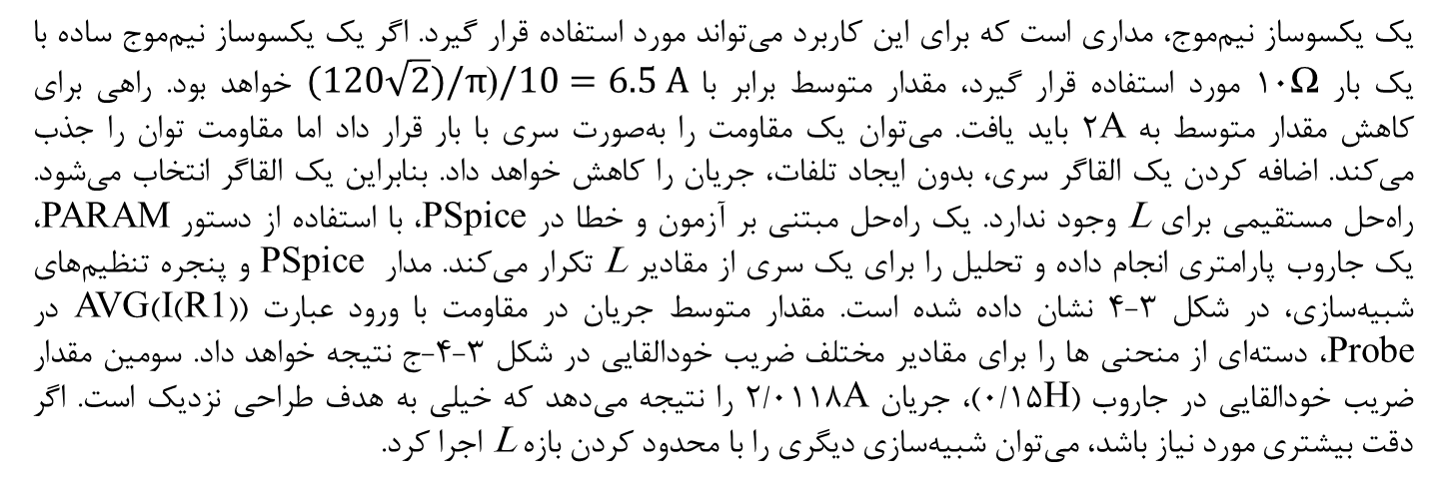
PSpice برای طراحی نیز مناسب می‌باشد. برای مثال، ممکن است هدف، طراحی یک مدار یکسوساز نیم‌موج برای ایجاد یک جریان متوسط مشخص در یک بار RL با مقدار مناسبی از L باشد. از آنجا که هیچ راه‌حل مستقیمی وجود ندارد باید از روش آزمون و خطای تکراری استفاده کرد. یک تحلیل با PSpice که جاروب پارامتری را شامل شود برای امتحان چندین مقدار L مورد استفاده قرار می‌گیرد.
مثال 3-2- طراحی یکسوساز نیم‌موج با استفاده ازPSpice
مداری طراحی کنید که یک جریان متوسط A2 را در یک مقاومت Ω10 ایجاد نماید. منبع ولتاژ دارای V120 مؤثر با فرکانس Hz60 است.
■ حل
یک یکسوساز نیم‌موج، مداری است که برای این کاربرد می‌تواند مورد استفاده قرار گیرد. اگر یک یکسوساز نیم‌موج ساده با یک بار Ω10 مورد استفاده قرار گیرد، مقدار متوسط برابر با $(120\sqrt{2})/π$)$/10=6.5 A$ خواهد بود. راهی برای کاهش مقدار متوسط به A2 باید یافت. می‌توان یک مقاومت را به‌صورت سری با بار قرار داد اما مقاومت توان را جذب می‌کند. اضافه کردن یک القاگر سری، بدون ایجاد تلفات، جریان را کاهش خواهد داد. بنابراین یک القاگر انتخاب می‌شود. راه‌حل مستقیمی برای L وجود ندارد. یک راه‌حل مبتنی بر آزمون و خطا در PSpice، با استفاده از دستور PARAM، یک جاروب پارامتری انجام داده و تحلیل را برای یک سری از مقادیر L تکرار می‌کند. مدار PSpice و پنجره تنظیم‌های شبیه‌سازی، در شکل 3-4 نشان داده شده است. مقدار متوسط جریان در مقاومت با ورود عبارت ((R1)I)AVG در Probe، دسته‌ای از منحنی ها را برای مقادیر مختلف ضریب خودالقایی در شکل 3-4-ج نتیجه خواهد داد. سومین مقدار ضریب خودالقایی در جاروب (H0/15)، جریان A2/0118 را نتیجه می‌دهد که خیلی به هدف طراحی نزدیک است. اگر دقت بیشتری مورد نیاز باشد، می‌توان شبیه‌سازی دیگری را با محدود کردن بازه L اجرا کرد.

Slide 8
شکل 3-4- الف) مدار PSpice برای مثال 3-2، ب) تنظیم‌های لازم برای یک جاروب پارامتری در پنجره تنظیم‌های شبیه‌سازی ایجاد می‌شود، ج) مقدار H0/15L= برای جریان متوسط تقریباً برابر با A2.
*************************************

Slide 9
3-2- یکسوساز نیم موج دیودی با دیود هرزگرد (ایجاد جریان DC)
یک دیود هرزگرد D₂ را می‌توان به موازات بار RL نصب کرد. رفتار این مدار تا حدی متفاوت از یکسوساز نیم‌موج ساده می‌باشد. نکته کلیدی برای تحلیل این مدار، تعیین زمان هدایت هر دیود می‌باشد. اولاً مشاهده می‌شود که هر دو دیود نمی‌توانند به‌صورت هم‌زمان بایاس مستقیم باشند. اعمال قانون ولتاژ کیرشهف در مسیری که شامل منبع و دو دیود است، لازم می‌دارد که یکی از دیودها در بایاس معکوس باشد. هنگامی‌که منبع مثبت است، دیود D₁ روشن است و دیود D₂ زمانی روشن است که منبع منفی می‌شود.
برای یک منبع ولتاژ مثبت:
D₁ روشن است.
D₂ خاموش است.
ولتاژ دو سر بار RL برابر با منبع است.
برای یک منبع ولتاژ منفی:
D₁ خاموش است.
D₂ روشن است.
ولتاژ دو سر بار RL صفر است.
از آنجا ‌که ولتاژ دو سر بار RL هنگامی‌که منبع مثبت است، برابر ولتاژ منبع بوده و هنگامی‌که منبع منفی می‌باشد، برابر با صفر است، ولتاژ بار یکسوشده نیم‌موج خواهد بود.
شکل3-5- الف) یکسوساز نیم‌موج با دیود هرزگرد، ب) مدار معادل برای v_{s}>0، ج) مدار معادل برایv_{s}<0.

Slide 10
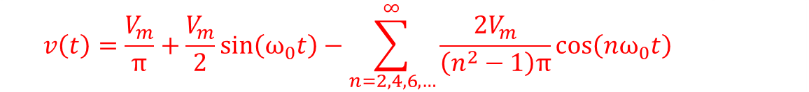
هنگامی‌که مدار برای بار اول تحریک می‌شود، جریان مدار صفر است و نمی‌تواند به‌صورت ناگهانی تغییر کند. پس از چند دوره تناوب (بسته به ثابت زمانی L/R) جریان به حالت مانای متناوب خواهد رسید و به ‌این معنی است که جریان در انتهای دوره تناوب برابر با جریان در ابتدای دوره تناوب است.
شکل 3-6- جریان بار که پس از تحریک ‌شدن مدار به حالت مانا می رسد.
سری فوریه برای شکل‌موج سینوسی یکسوشده نیم‌موج برای ولتاژ دو سر بار برابر است با:
$$v\left(t\right)=\frac{V_{m}}{π}+\frac{V_{m}}{2}sin\left(ω_{0}t\right)−\sum_{n=2,4,6,…}^{∞}{\frac{2V_{m}}{\left(n^{2}−1\right)π}cos\left({nω}_{0}t\right)}$$
جریان بار نیز می‌تواند به‌صورت سری فوریه و با استفاده از جمع آثار هر فرکانس به‌صورت جداگانه به‌دست آید.

Slide 11
شکل 3-7- شکل‌موج‌های ولتاژ و جریان بار در حالت مانا با دیود هرزگرد.

Slide 12
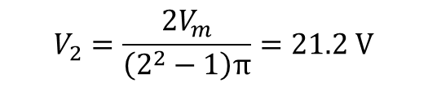

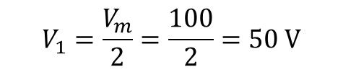

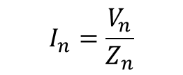


مثال 3-3- یکسوساز نیم‌موج با دیود هرزگرد
برای مدار یکسوساز نیم موج با دیود هرزگرد، ولتاژ و جریان متوسط بار و همچنین توان جذب‌شده توسط مقاومت را هنگامی‌که Ω2R=، mH25L= و V100V_{m}= و فرکانس Hz60 است، تعیین نمایید.
■ حل
مقدار متوسط ولتاژ بار با جمله DC در سری فوریه ولتاژ یکسوشده نیم‌موج دو سر بار به دست می آید:
$$V_{o}=\frac{V_{m}}{π}=\frac{100}{π}=31.8 V$$
جریان متوسط بار نیز برابر است با:
$$I_{o}=\frac{V_{o}}{R}=\frac{31.8}{2}=15.9 A$$
توان بار از روی $I_{rms}^{2}R$ به‌دست می‌آید و جریان مؤثر از مؤلفه‌های سری فوریه جریان حاصل می‌شود. دامنه مؤلفه های جریان AC از تحلیل فازوری به‌دست می‌آید:
$$I_{n}=\frac{V_{n}}{Z_{n}}$$
$$Z_{n}=\left|R+jnω_{0}L\right|=\left|2+jn 377\left(0.025\right)\right|$$
دامنه مؤلفه های ولتاژ AC برابر هستند با:
$$V_{1}=\frac{V_{m}}{2}=\frac{100}{2}=50 V$$
$$V_{2}=\frac{{2V}_{m}}{\left(2^{2}−1\right)π}=21.2 V$$
$$V_{4}=\frac{{2V}_{m}}{\left(4^{2}−1\right)π}=4.24 V$$
$$V_{6}=\frac{{2V}_{m}}{\left(6^{2}−1\right)π}=1.82 V$$

Slide 13

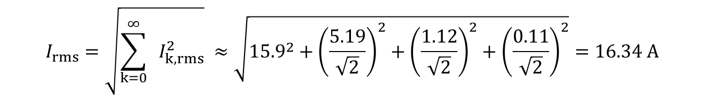
جملات فوریه نتیجه­شده به‌صورت زیر است:
n | V_{n} (V) | )ΩZ_{n} ( | I_{n}(A)
0 | 31/8 | 2/00 | 15/9
1 | 50/0 | 9/63 | 5/19
2 | 21/2 | 18/96 | 1/12
4 | 4/24 | 37/75 | 0/11
6 | 1/82 | 56/58 | 0/03
مقدار مؤثر جریان برابر است با:
$$I_{rms}=\sqrt{\sum_{k=0}^{∞}{ I_{k,rms}^{2}}} ≈\sqrt{{15.9}^{2}+{\left(\frac{5.19}{\sqrt{2}}\right)}^{2}+{\left(\frac{1.12}{\sqrt{2}}\right)}^{2}+{\left(\frac{0.11}{\sqrt{2}}\right)}^{2}}=16.34 A$$
توجه شود که سهم هارمونیک‌ها در جریان مؤثر، با افزایش n کاهش می یابد و جملات مراتب بالاتر چشم­گیر نیستند. توان مصرفی در مقاومت برابر است با:
P=$I_{rms}^{2}R={(16.34)}^{2}2=534 W$

Slide 14
■ تحلیل با PSpice
مدار شکل 3-7-الف با استفاده از VSIN، Dbreak، R وL ایجاد می‌شود. برای تقریب یک دیود ایده‌آل، مدلPSpice برای Dbreak با قرار دادن 0/001n= تغییر می‌کند. یک تحلیل گذرا با زمان اجرای ms150 اجرا می‌شود و داده‌ها از زمان ms100 جمع‌آوری می‌شوند تا حالت گذرای راه‌اندازی از داده‌ها حذف شود. بیشینه گام μs10، یک شکل‌موج هموار را ارائه خواهد داد.
بخشی از فایل خروجی به‌صورتی است که در ادامه آمده است. به تطابق بسیار نزدیک بین جملات فوریه به‌دست آمده از تحلیل و نتایج خروجیPSpice توجه کنید. مقدار متوسط جریان با وارد کردن ((R1)I)AVG در Probe قابل دست­یابی بوده و برابر با A15/9 است. توان متوسط مقاومت با وارد کردن ((R1)W)AVG به‌دست می‌آید و برابر W535P= است. نکته مهم این است که برای دریافت نتایج درست، باید PSpice جریان‌های حالت مانا را نمایش دهد.

Slide 15
**** FOURIER ANALYSIS TEMPERATURE = 27.00 DEG C
FOURIER COMPONENTS OF TRANSIENT RESPONSE V(OUT)
DC COMPONENT = 3.183002E+01
HARMONIC FREQUENCY FOURIER NORMALIZED PHASE NORMALIZED
NO (HZ) COMPONENT COMPONENT (DEG) PHASE (DEG)
1 6.000E+01 5.000E+01 1.000E+00 -5.804E-05 0.000E+00
2 1.200E+02 2.122E+01 4.244E-01 -9.000E+01 -9.000E+01
3 1.800E+02 5.651E-05 1.130E-06 -8.831E+01 -8.831E+01
4 2.400E+02 4.244E+00 8.488E-02 -9.000E+01 -9.000E+01
5 3.000E+02 5.699E-05 1.140E-06 -9.064E+01 -9.064E+01
6 3.600E+02 1.819E+00 3.638E-02 -9.000E+01 -9.000E+01
7 4.200E+02 5.691E-05 1.138E-06 -9.111E+01 -9.110E+01
8 4.800E+02 1.011E+00 2.021E-02 -9.000E+01 -9.000E+01
9 5.400E+02 5.687E-05 1.137E-06 -9.080E+01 -9.079E+01
FOURIER COMPONENTS OF TRANSIENT RESPONSE I(R_R1)
DC COMPONENT = 1.591512E+01
HARMONIC FREQUENCY FOURIER NORMALIZED PHASE NORMALIZED
NO (HZ) COMPONENT COMPONENT (DEG) PHASE (DEG)
1 6.000E+01 5.189E+00 1.000E+00 -7.802E+01 0.000E+00
2 1.200E+02 1.120E+00 2.158E-01 -1.739E+02 -1.788E+01
3 1.800E+02 1.963E-04 3.782E-05 -3.719E+01 1.969E+02
4 2.400E+02 1.123E-01 2.164E-02 -1.770E+02 1.351E+02
5 3.000E+02 7.524E-05 1.450E-05 6.226E+01 4.524E+02
6 3.600E+02 3.217E-02 6.200E-03 -1.781E+02 2.900E+02
7 4.200E+02 8.331E-05 1.605E-05 1.693E+02 7.154E+02
8 4.800E+02 1.345E-02 2.592E-03 -1.783E+02 4.458E+02
9 5.400E+02 5.435E-05 1.047E-05 -1.074E+02 5.948E+02
*************************************

Slide 16
3-3- یکسوساز نیم موج کنترل نشده (دیودی) با فیلتر خازنی
یک کاربرد عمومی مدارهای یکسوساز، تبدیل یک ولتاژ AC ورودی به یک ولتاژ DC با استفاده از فیلتر خازنی است. هدف خازن، کاهش تغییرات ولتاژ خروجی و هرچه نزدیک­تر کردن آن به ولتاژ DC می‌باشد. مقاومت می‌تواند معرف یک بار خارجی و خازن می­تواند معرف یک فیلتر و بخشی از مدار یکسوساز باشد.
عملکرد مدار: فرض می شود که خازن در ابتدا بدون بار است و مدار در ωt=0 تحریک شده و دیود به­محض مثبت‌ شدن منبع، بایاس مستقیم می‌شود:
1- هنگامی‌که دیود روشن است، ولتاژ خروجی همان ولتاژ منبع است و خازن شارژ می‌شود. وقتی که ولتاژ ورودی به بیشینه مثبت آن درωt =π/2 می‌رسد، خازن تا V_{m} شارژ می‌شود.
2- هنگامی‌که منبع پس از ωt = π/2 کاهش می یابد، خازن در مقاومت بار تخلیه می‌شود. در نقطه‌ای، ولتاژ منبع از ولتاژ خروجی کمتر می‌شود که باعث بایاس معکوس‌ شدن دیود شده و بار را از منبع جدا می‌کند. تا وقتی دیود خاموش است، ولتاژ خروجی به‌صورت نمایی با ثابت زمانی RC، میرا می‌شود.
3- نقطه‌ای که دیود در آن خاموش می‌شود از مقایسه نرخ تغییرات ولتاژهای منبع و خازن تعیین می‌شود. دیود هنگامی خاموش می‌شود که نرخ تغییرات نزولی منبع، بیشتر از مقداری باشد که توسط ثابت زمانی بار RC تعیین می‌شود. زاویهωt=θ نقطه‌ای است که در آن دیود خاموش می‌شود.
شکل 3-8- الف) یکسوساز نیم‌موج با بار RC، ب) ولتاژهای ورودی و خروجی.

Slide 17
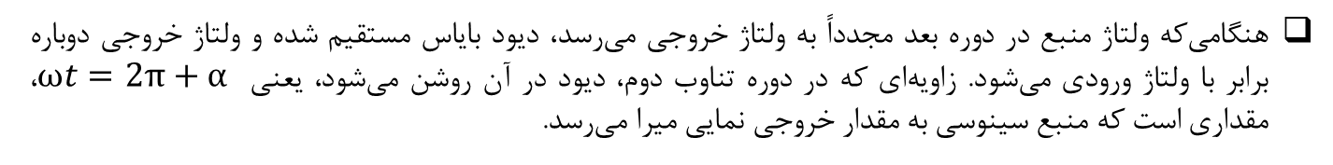


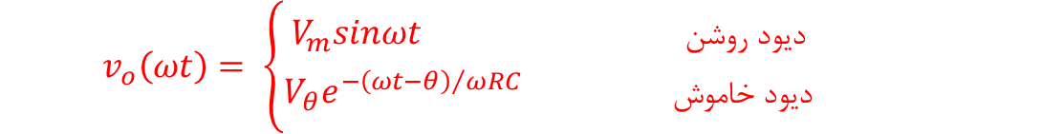

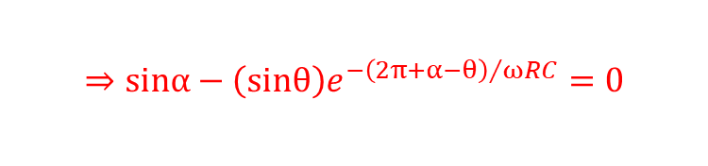
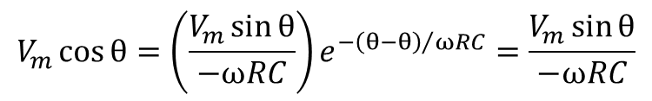
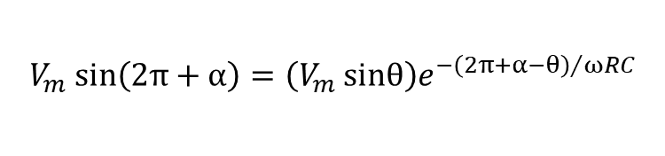
ولتاژ خروجی به این صورت بیان می‌شود:
$$v_{o}\left(ωt\right)= \left\{\begin{aligned}V_{m}sinωt \text{دیود روشن } \\ V_{θ}e^{{−\left(ωt−θ\right)}/{ωRC}} \text{دیود خاموش}\end{aligned}\right.$$
$$V_{θ}=V_{m} sinθ$$
که
در ωt = θ ، شیب توابع با هم برابر می­باشد. بنابراین داریم:
$$V_{m}\cos{θ}=\left(\frac{V_{m}\sin{θ}}{−ωRC}\right)e^{{−\left(θ−θ\right)}/{ωRC}}=\frac{V_{m}\sin{θ}}{−ωRC}$$
$$⇒\frac{1}{\tan{θ}}=\frac{1}{−ωRC}$$
$$⇒θ=\tan^{−1}\left(−ωRC\right)=−\tan^{−1}\left(ωRC\right)+π$$
در مدارهای عملی که ثابت زمانی بزرگ است، می­توان فرض کرد:
$$θ≈\frac{π}{2} و V_{m}\sin{θ}≈V_{m}$$
هنگامی‌که ولتاژ منبع در دوره بعد مجدداً به ولتاژ خروجی می‌رسد، دیود بایاس مستقیم شده و ولتاژ خروجی دوباره برابر با ولتاژ ورودی می‌شود. زاویه‌ای که در دوره تناوب دوم، دیود در آن روشن می‌شود، یعنی $ωt=$ $2π+α$ ، مقداری است که منبع سینوسی به مقدار خروجی نمایی میرا می‌رسد.
$$V_{m} sin\left(2π+α\right)=\left(V_{m} sinθ\right)e^{{−\left(2π+α−θ\right)}/{ωRC}}$$
$$⇒sinα−\left(sinθ\right)e^{{−\left(2π+α−θ\right)}/{ωRC}}=0$$
(3-18)
که باید برحسب α حل شود.

Slide 18


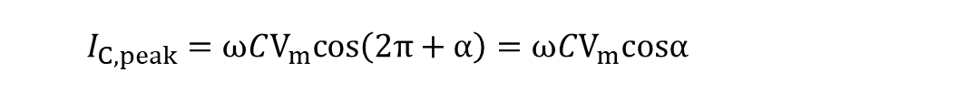
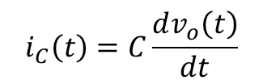
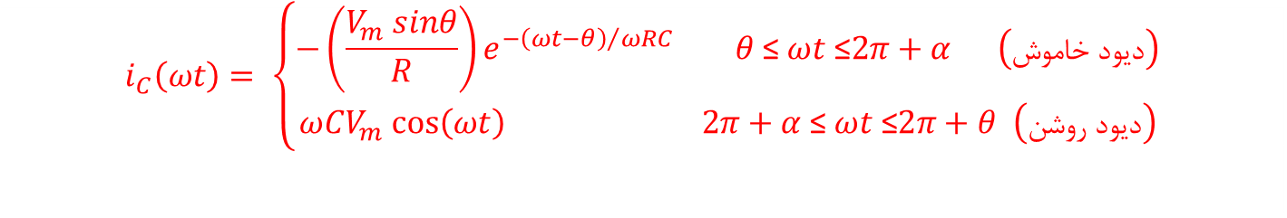
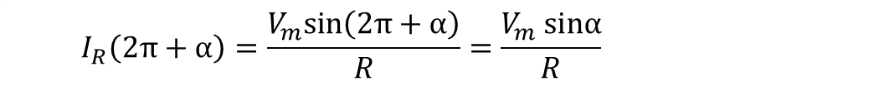
جریان مقاومت از i_{R} = v_{o}/R محاسبه می‌شود. جریان خازن نیز از معادله زیر به‌دست می‌آید:
$$⇒i_{C}\left(ωt\right)=ωC\frac{dv_{o}\left(ωt\right)}{d(ωt)}$$
$$i_{C}\left(t\right)=C\frac{dv_{o}\left(t\right)}{dt}$$
$$i_{C}\left(ωt\right)= \left\{\begin{aligned}−\left(\frac{V_{m} sinθ}{R}\right)e^{{−\left(ωt−θ\right)}/{ωRC}} θ \text{≤} ωt\text{ ≤}2π+α \left(\text{دیود خاموش}\right) \\ ωCV_{m} cos\left(ωt\right) 2π+α \text{≤} ωt\text{ ≤}2π+θ \left(\text{دیود روشن}\right)\end{aligned}\right.$$
جریان منبع که برابر با جریان دیود می‌باشد، برابر است با:
$$i_{S}=i_{D}=i_{R}+i_{C}$$
جریان متوسط خازن صفر است. بنابراین متوسط جریان دیود، مساوی مقدار متوسط جریان بار است. با توجه به این‌ که دیود در هر دوره برای مدت زمان کمی روشن است، بیشینه جریان دیود بسیار بزرگ‌تر از مقدار متوسط جریان دیود است.
بیشینه جریان خازن زمانی رخ می‌دهد که دیود در $ωt=$ $2π+α$ روشن می‌شود و می­توان نوشت:
$$I_{C,peak}=ωCV_{m}cos\left(2π+α\right)=ωCV_{m}cosα$$
جریان مقاومت در $ωt=$ $2π+α$ برابر است با:
$$I_{R}\left(2π+α\right)=\frac{V_{m}sin\left(2π+α\right)}{R}=\frac{V_{m} sinα}{R}$$
بیشینه جریان دیود برابر است با:
$$I_{D,peak}=ωCV_{m}\cos{α}+\frac{V_{m} sinα}{R}=V_{m}\left(ωC\cos{α}+\frac{ sinα}{R}\right)$$

Slide 19



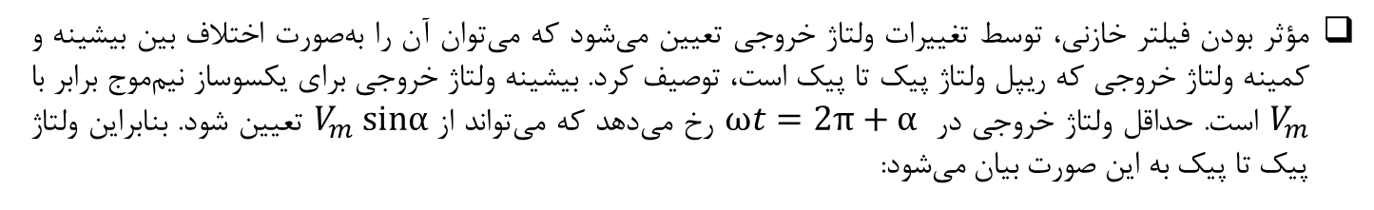
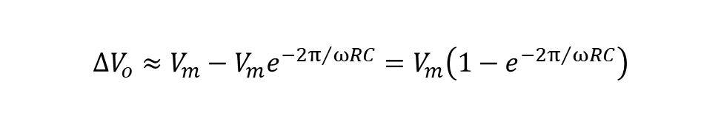
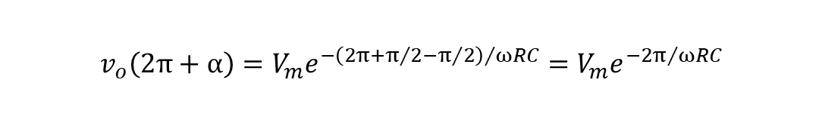

مؤثر ‌بودن فیلتر خازنی، توسط تغییرات ولتاژ خروجی تعیین می‌شود که می‌توان آن را به‌صورت اختلاف بین بیشینه و کمینه ولتاژ خروجی که ریپل ولتاژ پیک تا پیک است، توصیف کرد. بیشینه ولتاژ خروجی برای یکسوساز نیم‌موج برابر با $V_{m}$ است. حداقل ولتاژ خروجی در $ωt=$ $2π+α$ رخ می‌دهد که می‌تواند از $V_{m} sinα$ تعیین شود. بنابراین ولتاژ پیک تا پیک به ‌این صورت بیان می‌شود:
$$∆V_{o}=V_{m}−V_{m} sinα=V_{m}\left(1−sinα\right)$$
در مدارهایی که برای رسیدن به ولتاژ خروجی DC تقریباً ثابت از خازن استفاده می‌شود، ثابت زمانی RC نسبت به دوره تناوب شکل‌موج سینوسی، بزرگ در نظر گرفته شده و $θ≈\frac{π}{2}$ تقریب مناسبی خواهد بود. علاوه بر این، دیود در نزدیکی بیشینه شکل‌موج سینوسی، هنگامی‌کهπ/2 ≈α است، روشن می‌شود. با این فرض، ولتاژ در $\frac{π}{2}$ =α برابر است با:
$$v_{o}\left(2π+α\right)=V_{m}e^{{−\left(2π+π/2−π/2\right)}/{ωRC}}=V_{m}e^{{−2π}/{ωRC}}$$
$$e^{{−2π}/{ωRC}}≈1−\frac{2π}{ωRC}$$
و تخمین ریپل ولتاژ با استفاده از تقریب سری ها برای تابع نمایی به‌ این صورت است:
$$∆V_{o}≈V_{m}−V_{m}e^{{−2π}/{ωRC}}=V_{m}\left(1−e^{{−2π}/{ωRC}}\right)$$
$$⇒∆V_{o}≈V_{m}\left(\frac{2π}{ωRC}\right)=\frac{V_{m}}{fRC}$$
ریپل ولتاژ خروجی، با افزایش خازن فیلتر C کاهش می یابد. با افزایش C، بازه زمانی هدایت دیود کاهش می‌یابد. بنابراین، افزایش ظرفیت خازنی برای کاهش ریپل ولتاژ، موجب بیشینه بزرگ‌تری برای جریان دیود می‌شود.

Slide 20
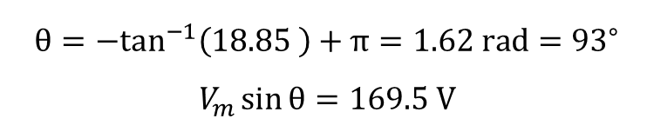
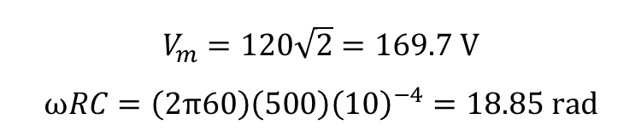
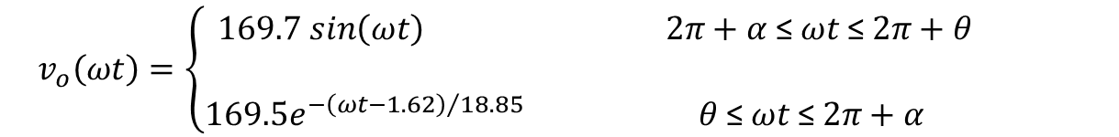
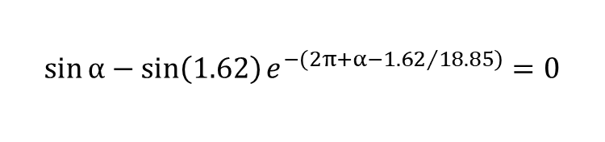
مثال 3-4- یکسوساز نیم‌موج با بار RC
یک یکسوساز نیم‌موج با بار RC دارای یک منبع ولتاژ با مقدار مؤثر V120 با فرکانس Hz60، Ω500R= و μF100C= است. مطلوب است تعیین: الف) یک رابطه برای ولتاژ خروجی، ب) مقدار تغییرات پیک تا پیک ولتاژ خروجی، ج) یک رابطه برای جریان خازن، د) بیشینه جریان دیود، ه) مقدار C به‌گونه‌ای که V_{o}Δ برابر با %1 مقدار V_{m} باشد.
■ حل
از مشخصه­های موجود می­توان نوشت:
$$V_{m}=120\sqrt{2}=169.7 V$$
$$ωRC=\left(2π60\right)\left(500\right){\left(10\right)}^{−4}=18.85 rad$$
زاویه θ برابر است با:
$$θ=−\tan^{−1}\left(18.85 \right)+π=1.62 rad={93}^{∘}$$
$$V_{m}\sin{θ}=169.5 V$$
و زاویه α از حل عددی معادله زیر تعیین می‌شود:
$$\sin{α}−\sin\left(1.62\right)e^{−\left(2π+α−{1.62}/{18.85}\right)}=0$$
$$⇒α=0.843 rad={48}^{∘}$$
الف) ولتاژ خروجی برابر است با:
$$v_{o}\left(ωt\right)=\left\{\begin{aligned}169.7 sin\left(ωt\right) 2π+α \text{≤} ωt\text{ ≤} 2π+θ \\ \\ 169.5e^{{−\left(ωt−1.62\right)}/{18.85}} θ \text{≤} ωt\text{ ≤} 2π+α \end{aligned}\right.$$

Slide 21
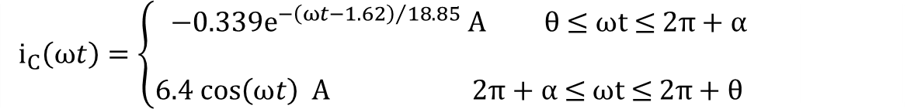

ب) پیک تا پیک ولتاژ خروجی برابر است با:
$$∆V_{o}=V_{m}\left(1−\sin{α}\right)=169.7 \left(1−\sin{0.843}\right)=43 V$$
ج) جریان خازن برابر است با:
$$i_{C}\left(ωt\right)=\left\{\begin{aligned}−0.339e^{{−\left(ωt−1.62\right)}/{18.85}} \text{A} θ \text{≤} ωt\text{ ≤} 2π+α \\ \\ 6.4 cos\left(ωt\right) \text{A} 2π+α \text{≤} ωt\text{ ≤} 2π+θ \end{aligned}\right.$$
د) بیشینه جریان دیود برابر است با:
$$I_{D,peak}=\sqrt{2}\left(120\right)\left[377{\left(10\right)}^{−4}\cos{0.843}+\frac{\sin{0.843}}{500}\right]=4.26+0.24=4.50 A$$
ه) برای این که V_{o}Δ برابر با %1 مقدار V_{m}باشد، داریم:
$$C≈\frac{V_{m}}{fR\left(∆V_{o}\right)}=\frac{V_{m}}{\left(60\right)\left(500\right)\left(0.01 V_{m}\right)}=\frac{1}{300}F=3333 μF$$
توجه شود که بیشینه جریان دیود را می‌توان با استفاده از تقریبی برای α و به صورت زیر محاسبه کرد:
$$α≈\sin^{−1}\left(1−\frac{∆V_{o}}{V_{m}}\right)=\sin^{−1}\left(1−\frac{1}{fRC}\right)={81.9}^{∘}$$
و برای این زاویه، بیشینه جریان دیود برابر با A30/4 به‌دست می‌آید.

Slide 22
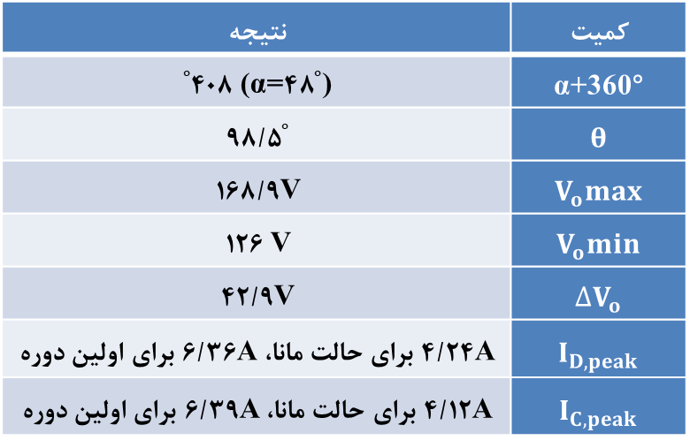
■ تحلیل با PSpice
مدار یکسوساز با استفاده از VSIN، Dbreak، R و C ایجاد می‌شود. استفاده از دیود Dbreak باعث بروز اختلاف جزئی بین نتایج شبیه‌سازی و نتایج تحلیلی، که با دیود ایده‌آل انجام شده است، می‌شود. افت ولتاژ دیود باعث می‌شود تا بیشینه ولتاژ خروجی اندکی کمتر از منبع باشد.
خروجی Probe در شکل 3-9 نشان داده شده است. زاوایای θ و α با تغییر مقیاس محور افقی برای نمایش درجه (x-variable = time*60*360) و نیز استفاده از منوی اشاره‌گر (Cursor)، تعیین می‌شوند. محدودیت انتخاب داده‌ها برای محاسبه کمیت‌ها، براساس مقادیر حالت مانا (16/67 تا ms50) باید لحاظ شود. مشخصه حالت مانای شکل‌موج‌ها این است که در شروع و پایان دوره تناوب دارای مقادیر یکسانی باشند. توجه داشته باشید که بیشینه جریان دیود در دوره اول به‌دلیل بدون بار‌ بودن خازن در حالت اولیه، بیشترین مقدار خواهد بود.
نتایج به‌دست آمده از اشاره‌گر در Probe به­صورت زیر است:
کميت | نتيجه
α+360° | )°48=α) °408
$$θ$$ | °98/5
$$V_{o}max$$ | V168/9
$$V_{o}min$$ | V 126
$${∆V}_{o}$$ | V42/9
$$I_{D,peak}$$ | A4/24 برای حالت مانا، A6/36 برای اولين دوره
$$I_{C,peak}$$ | A4/12 برای حالت مانا، A6/39 برای اولين دوره
شکل 3-9- خروجی Probe برای مثال 3-4.

Slide 23
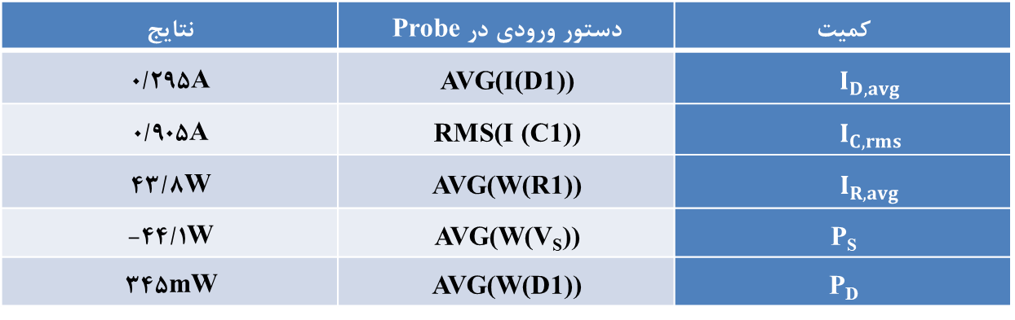
نتایج به‌دست آمده پس از رسیدن داده‌ها به حالت مانا به­صورت زیر است:
کميت | دستور ورودي در Probe | نتايج
$$I_{D,avg}$$ | AVG(I(D1)) | A0/295
$$I_{C,rms}$$ | RMS(I (C1)) | A0/905
$$I_{R,avg}$$ | AVG(W(R1)) | W43/8
P_{S} | AVG(W(V_{S})) | W44/1-
P_{D} | AVG(W(D1)) | mW345
در این مثال، ریپل یا تغییرات ولتاژ خروجی، بسیار بزرگ است و این خازن، یک فیلتر مناسب نمی‌باشد. در بسیاری از کاربردها، مطلوب این است که خروجی هرچه نزدیک‌تر به DC باشد. این خواسته لازم می‌دارد که ثابت زمانی RC در قیاس با دوره تناوب ولتاژ ورودی بزرگ باشد و باعث کاهش اندکی در ولتاژ خروجی شود. برای یک فیلتر خازنی مؤثر، ولتاژ خروجی اساساً همان بیشینه ولتاژ ورودی است.
*************************************

Slide 24
3-4- یکسوساز نیم موج کنترل شده
در یکسوسازهای دیودی (کنترل نشده Uncontrolled)، با تعیین مشخصه­های بار و منبع، سطح DC ولتاژ خروجی و نیز توان انتقالی به بار کمیت‌های ثابتی خواهند بود. یک راه کنترل خروجی یک یکسوساز نیم‌موج، استفاده از SCR به­جای دیود است. در این یکسوسازها، پیش از آن‌ که SCR بتواند هدایت کند، دو شرط باید برآورده شود:
1- SCR باید بایاس مستقیم باشد (v_{SCR} > 0).
2- یک جریان باید به گیت SCR اعمال شود.
برخلاف دیود، هنگامی‌که منبع مثبت شد، SCR هدایت نخواهد کرد. هدایت تا زمانی که یک جریان گیت اعمال شود، به تأخیر خواهد افتاد که مبنایی برای استفاده از SCR به‌عنوان یک وسیله کنترل‌کننده می‌باشد. هنگامی‌که SCR هدایت می‌کند، می‌توان جریان گیت را حذف کرد و تا زمانی که جریان SCR صفر نشده است، SCR روشن باقی می‌ماند. کلیدزنی با دیگر قطعات دارای ویژگی روشن شدن کنترل‌شده نیز، مانند ترانزیستور یا IGBT، برای کنترل خروجی مبدل می تواند مورد استفاده قرار گیرد.
در ساده ترین حالت برای یکسوساز کنترل شده با SCR، بار می تواند یک مقاومت ساده باشد.
شکل 3-10- الف) یکسوساز کنترل‌شده ساده، ب) شکل‌موج‌های ولتاژ.

Slide 25
مدل سازی SCR درPSpice
برای شبیه‌سازی یکسوساز نیم‌موج کنترل‌شده در PSpice باید مدلی از SCR انتخاب شود. مداری با استفاده از SCR مدل 2N1595، که در کتابخانه قطعه­های نسخه‌های رایگان PSpice موجود است، در شکل 3-11-الف نشان داده شده است. یک مدل جایگزین برای SCR، همان‌گونه که در فصل 1 بیان شد، یک کلید کنترل‌شده با ولتاژ به همراه یک دیود است. کلید، زمانی که SCR باید شروع به هدایت کند را کنترل کرده و دیود، عبور جریان را در یک جهت تضمین می‌کند. کلید باید حداقل به اندازه زاویه هدایت جریان بسته باشد. استفاده از این مدل برای SCR این مزیت را دارد که می‌توان قطعه را ایده‌آل در نظر گرفت. مهم‌ترین مشکل این مدل این است که بخش کنترل کلید باید برای تمام زاویه هدایت، کلید را بسته نگه داشته و تا قبل از مثبت ‌شدن دوباره منبع آن را باز نگه دارد. برای این حالت، مداری در شکل 3-11-ب نشان داده شده است.
شکل 3-11- الف) یکسوساز نیم‌موج کنترل‌شده با استفاده از مدل SCR برگرفته از کتابخانه قطعه­ها، ب) مدلی از SCR با استفاده از یک کلید کنترل‌شده با ولتاژ به همراه یک دیود.

Slide 26
مثال 3-5- طراحی یکسوساز نیم‌موج با استفاده از PSpice
باری از اتصال سری مقاومت، القاگر و منبع DC با مقادیر Ω2R=، mH20L= و V100V_{dc}= تشکیل شده است. مداری طراحی کنید که از یک منبع AC با مقدار مؤثر ولتاژ V120 و فرکانس Hz60، توان W150 را به منبع DC تحویل دهد.
■ حل
توان W150 در منبع DC لازم می‌دارد که جریان متوسط بار برابر با 150W/100V=1.5A باشد. همان‌گونه که قبلاً در مثال 3-5 بررسی شد، یک یکسوساز کنترل‌نشده با این بار و منبع، جریان متوسطی برابر A2/25 و توان متوسط تحویلی به منبع DC برابر با W225 خواهد داشت. راهی برای کاهش جریان به A1/5 باید یافت. انتخاب‌هایی مانند اضافه‌ کردن مقاومت و القاگر سری وجود دارد. انتخاب دیگر برای این کاربرد، استفاده از یکسوساز نیم‌موج کنترل‌شده است. توان تحویلی به المان‌های بار توسط تنظیم زاویه تأخیر α تعیین می‌شود. از آنجا ‌که راه مستقیمی برای محاسبه α وجود ندارد، باید از روش آزمون و خطای تکراری استفاده کرد. یک شبیه‌سازی PSpice که شامل یک جاروب پارامتری است، برای مقادیر متعددی از α مورد استفاده قرار می‌گیرد. جاروب پارامتری در پنجره تنظیم‌های شبیه‌سازی فعال می‌شود. یک مدار PSpice در شکل 3-12-الف نشان داده شده است.
با وارد کردن عبارت AVG(W(Vdc))، Probe دسته­ای از منحنی‌ها که نمایان‌گر نتایج برای تعدادی از مقادیر α می‌باشند را ارائه می‌کند که در شکل 3-12-ب نشان داده شده است. جواب مسئله، زاویه °70 α = است که توانی حدود W148 را به بار تحویل می‌دهد.
Trial-and-Error Iterative Method
Parametric Sweep

Slide 27
شکل 3-12- الف) مدار PSpice برای مثال 3-5، ب) خروجی Probe برای نمایش دسته­ای از منحنی­ها برای زوایای تأخیر مختلف.

Slide 28
برای°70 α = نتایج زیر از Probe به‌دست می‌آید:
کميت | دستور | نتايج
توان منبع DC | AVG(W(Vdc)) | W148 (هدف طراحيW 150)
جريان مؤثر | RMS(I (R1)) | A 2/87
توان مقاومت | AVG(W(R1)) | W 16/5
توان ظاهري منبع | RMS(V(SOURCE))*RMS(I(V_{S})) | VA 344
توان متوسط منبع | AVG(W(V_{S})) | W 166
ضريب توان (P/S) | 166/344 | 0/48
*************************************

